Slide 1
Виконання бюджету
м.Запоріжжя за 2014 рік
Департамент фінансової та бюджетної політики Запорізької міської ради

Slide 2
Виконання бюджету міста по доходах за 2014 рік (у порівнянні з попереднім роком)
Доходи всього – 3 019,6 млн.грн., у тому числі:
Трансферти з державного та обласного бюджетів – 1012,1 млн.грн.
Доходи загального фонду (без трансфертів) – 1 709,1 млн.грн.
Доходи спеціального фонду (без трансфертів) – 298,4 млн.грн.
101,8%
134,2%
102,4%
112,7%

Slide 3
Структура доходів м.Запоріжжя (млн.грн.)

Slide 4
Показники доходів загального фонду бюджету міста Запоріжжя (млн.грн.)

Slide 5
Структура доходів загального фонду

Slide 6
Податок на доходи фізичних осіб
Обсяг за 2014 рік – 1 310,3 млн.грн. Темп зростання в порівнянні з попереднім періодом – 106,1%.
Чинники, які вплинули на надходження податку:
зростання фонду оплати праці. За 2014 рік – 11359,7 млн.грн. (темп зростання - 105,2%);
збільшення середньомісячної заробітної плати, яка на кінець року склала 3612,31 грн. (темп зростання - 110,1%);
зростання надходжень податку на доходи військовослужбовців у зв’язку із формуванням військових бригад в зону АТО тощо.

Slide 7
Найбільші надходження власних доходів (II кошику)
101,0% до плану
плата за землю – 349,1 млн.грн.
надходження від орендної плати за користування майном комунальної власності - 16,2 млн.грн.
місцеві податки і збори – 11,9 млн.грн.
105,3% до плану
102,9% до плану

Slide 8
Найбільші надходження власних доходів (II кошику)
88,9% до плану
податок на прибуток підприємств комунальної власності – 10,7 млн.грн.
(зменшення в порівнянні з 2013 роком на 24,9 млн.грн. пов’язано із наявністю переплат внаслідок запровадження в 2013 році нового порядку перерахування зазначеного податку із застосуванням сплати авансових внесків)
плата за користування надрами – 4,1 млн.грн.
(невиконання плану на 3,2 млн.грн. та зменшення порівняно з минулорічним показником на 4,5 млн.грн. пояснюється внесенням змін до Податкового кодексу України, починаючи з травня 2014 року зараховувалась до державного бюджету)
частина чистого прибутку – 4,7 млн.грн.
56,4% до плану
103,7% до плану

Slide 9
Надходження доходів спеціального фонду, млн.грн.
Власні надходження бюджетних установ
116,7
15,5
Екологічний податок
Збір за першу реєстрацію транспортного засобу
1,2
Збір за першу реєстрацію транспортного засобу
Грошові стягнення за шкоду, заподіяну порушенням законодавства про охорону навколишнього природного середовища
0,9
Збір за провадження торговельної діяльності нафтопродуктами
0,7
Інші надходження (цільові фонди, дивіденди, нараховані на акції господарських товариств, тощо)
0,2

Slide 10
Джерела наповнення бюджету розвитку міста
Кошти пайової участі у розвитку інфраструктури міста – 1,7 млн.грн.
Кошти від відчуження майна, що перебуває в комунальній власності – 3,8 млн.грн.
Єдиний податок - 152,2 млн.грн.
Кошти від продажу землі – 4,8 млн.грн.
Інші надходження – 0,7 млн.грн.

Slide 11
Виконання бюджету міста за видатками та кредитуванням
Видатки разом – 2 985,9 млн.грн.
За загальним фондом – 2489,7 млн.грн.
Кредитування - 2,0 млн.грн.
За спеціальним фондом – 496,2 млн.грн.
Повернення кредитів – 0,1 млн.грн.
Надання пільгового довгострокового кредиту громадянам на будівництво (реконструкцію) та придбання житла – 2,1 млн.грн.

Slide 12
Структура видатків загального фонду бюджету міста за економічною сутністю

Slide 13
Структура видатків бюджету міста

Slide 14
Освіта
Загальний фонд
810,9 млн.грн.
63,7 млн.грн.
Видатки бюджету міста спрямовані на утримання галузі “Освіта” – 874,6 млн.грн.
92,7 %
7,3 %
Спеціальний фонд

Slide 15
Економічна структура видатків на галузь “Освіта” за 2014 рік

Slide 16
.
Освіта
Мережа закладів освіти міста
102 дошкільних заклади освіти
119 загальноосвітніх школи
2 вечірні школи
13 позашкільних заклади

Slide 17
Динаміка охоплення дітей віком від 0 до 6 років дошкільною освітою
+ 2284
Відкрито 12 додаткових груп в дитячих садках та загальноосвітніх навчальних закладах

Slide 18
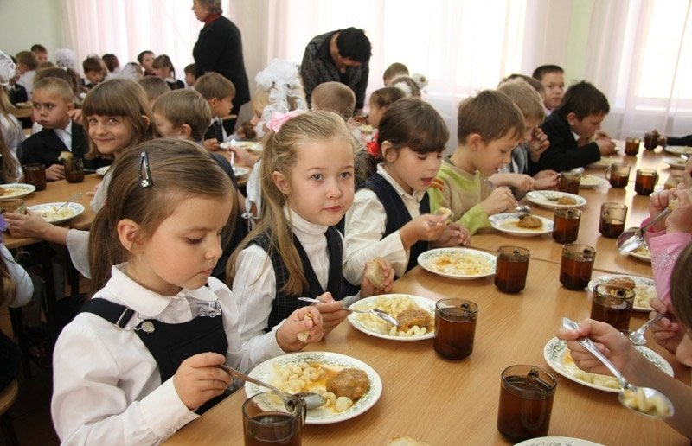
Харчуванням в 2014 році було охоплено 20,4 тис.дітей дошкільного віку, 24,1 тис.учнів 1-4 класів і 1,8 тис.учнів пільгових категорій. Середня вартість харчування дітей в садках зросла на 8,6%, учнів 1-4 класів – на 5,2%

Slide 19
Перелік місцевих програм в галузі “Освіта”, які виконувалися в 2014 рік, млн.грн.
Програма “Освіта” на 2013-2015 роки (харчування – 49,1 млн.грн., поточні ремонти – 2,7 млн.грн., придбання – 1,2 млн.грн., проведені капітальні ремонти в дошкільних та загальноосвітніх навчальних закладах, реконструкція – 4,6 млн.грн., інші – 5,1 млн.грн.)
62,7
Програма «Позашкільна освіта» на 2013-2015 роки (утримання – 30,8 млн.грн., реконструкція, капітальний та поточний ремонт – 0,5 млн.грн. )
32,5
Програма «Оздоровлення та відпочинок» на 2013-2015 роки (харчування 1407 дітей в 18 пришкільних таборах)
0,5

Slide 20
Охорона здоров’я
Загальний фонд
526,5 млн.грн.
58,7 млн.грн.
Видатки бюджету міста спрямовані на утримання галузі “Охорона здоров’я” – 585,2 млн.грн.
90,0 %
10,0 %
Спеціальний фонд

Slide 21
Економічна структура видатків на галузь “Охорона здоров’я”

Slide 22
.
Охорона здоров’я
Мережа закладів охорони здоров'я міста
Пологові будинки
4 од.
Студентська поліклініка 1 од.
Загальні і спеціалізовані стоматологічні поліклініки 6 од.
Центри первинно медико-санітарної допомоги 8 од.
Лікарні 12 од.
Інші заклади охорони здоров’я 4 од.

Slide 23
Перелік місцевих програм в галузі “Охорона здоров’я”, які виконувалися в 2014 рік, млн.грн.
Програма розвитку охорони здоров’я міста Запоріжжя на період 2013-2015 роки (реконструкція, капремонти – 3,5 млн.грн., оснащення – 10,9 млн.грн. (придбано 8 автомобілів, з яких 1 – за рахунок власних коштів, для ЦПМСД, апарат штучної вентиляції легенів, апарат УЗД, дизель-генератор, ін.), медикаменти – 15,9 млн.грн., медикаменти та харчування в палатах для ветеранів і в госпітальному відділенні – 5,7 млн.грн., збільшено витрати на безоплатне зубопротезування пільгових категорій населення на 30% тощо)
43,7
3,1
Програма надання медичної допомоги хворим на цукровий
діабет на період 2013-2015 роки (закуплено 67 224 упаковки пероральних цікрознижуючих препаратів, які отримали 17 339 осіб)
Програма надання медичної допомоги окремим верствам населення на період 2013-2015 роки (проведено 16 505 діалізів для 132 осіб, проліковано 41 особу хворих з віковою макулярною дегенерацією та діабетичною ретинопатією)
Відкрито додатковий діалізний зал на 3 місця
11,7
Програма розвитку ендопротезування великих суглобів в місті Запоріжжя на 2013-2017 роки
0,1

Slide 24
Культура
Загальний фонд
76,5 млн.грн.
7,2 млн.грн.
Видатки бюджету міста спрямовані на утримання галузі “Культура” – 83,7 млн.грн.
91,4 %
8,6 %
Спеціальний фонд

Slide 25
Економічна структура видатків на галузь “Культура” за 2014 рік

Slide 26
Перелік місцевих програм в галузі “Культура”, які виконувалися в 2014 рік, млн.грн.
Програма розвитку культури і мистецтв у місті Запоріжжя на 2013-2015 роки (проведено 177 вистав в муніципальних театрах, які відвідали 15744 особи, придбано 2192 комплекти періодики, проведено ремонті роботи бібліотеки ім.В.Гнаровської , в палацах культури проведено 1366 заходів, які відвідали 235,3 тис.осіб, тощо)
2,6
Програма «Загальноміські святкові заходи та акції на 2014 рік» (проведено 81 культурно-мистецьких заходів)
0,6
Програма «Поліпшення кінообслуговування населення міста Запоріжжя на 2013-2015 роки» (проведено 3370 кіносеансів, кількість глядачів склала 59,7 тис.чол., проведено фестиваль вітчизняного кіно “Запорізька синерама”)
1,0
Програма «Оцінка вартості пам’яток історії та монументального мистецтва в місті Запоріжжя на 2014 рік» - погашено заборгованість минулого року
0,1

Slide 27
Соціальний захист, соціальне забезпечення та компенсація пільгового проїзду окремих категорій громадян, млн.грн.
Надання допомоги сім’ям з дітьми, малозабезпеченим сім’ям, інвалідам з дитинства, дітям-інвалідам та тимчасової державної допомоги (субвенція з державного бюджету)
545,5
Надання пільг на житлово-комунальні послуги, придбання твердого палива і скрапленого газу, на послуги зв’язку та інші передбачені законодавством пільги (субвенція з державного бюджету)
95.2
Відшкодування додаткових виплат населенню на покриття витрат на оплату житлово-комунальних послуг, придбання твердого пічного побутового палива та скрапленого газу (субвенція з державного бюджету)
26,5
Видатки на компенсацію пільгового проїзду окремих категорій громадян в міському авто-,електро- , на водному і залізничному транспорті
52,3
у тому числі за рахунок коштів субвенції з державного бюджету
50,7

Slide 28
Соціальний захист, соціальне забезпечення
млн.грн.
Інші видатки на соціальний захист населення відповідно до заходів Міської комплексної програми соціального захисту населення
9,7
Поховання загиблих учасників АТО, почесних громадян та безрідних, невідомих громадян
0,2
Фінансова підтримка громадських організацій ветеранів та інвалідів міста
1,0
Компенсаційні виплати фізичним особам, які надають соціальні послуги громадянам похилоговіку, інвалідам, дітям-інвалідам, хворим, які не здатні до самообслуговування
2,6
Оздоровлення дітей у літній період
4,3
Утримання запорізького міського територіального центру соціального обслуговування, утримання центру соціальних служб для сім’ї , дітей та молоді та на виконання заходів молодіжних програм
21,8
Надання матеріальної допомоги в рамках коштів депутатського фонду
3,7

Slide 29
Житлово-комунальне господарство
113,5 млн.грн.
Житлово-експлуатаційне господарство
2,9 млн.грн.
Капітальний ремонт житлового фонду
34,2 млн.грн.
Благоустрій міста
76,4 млн.грн.
Реконструкція, ремонт та утримання автодоріг
30,2 млн.грн.
Оплата різниці в тарифах на теплову енергію
233,7 млн.грн.
Фінансова підтримка підприємств житлово-комунального господарства
42,4 млн.грн.

Slide 30
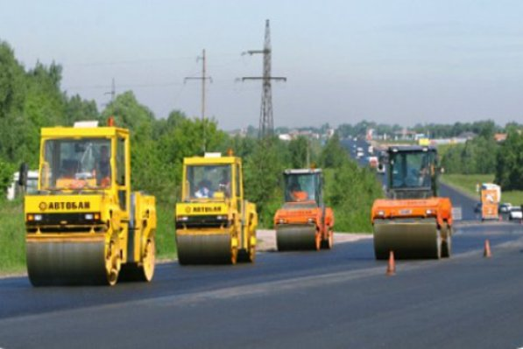
Благоустрій міста та ремонт доріг
Утримання доріг – 32,9 млн.грн.
Реконструкція ремонт та утримання доріг – 53,5 млн.грн., в тому числі за рахунок відповідної субвенції з державного бюджету – 27,5 млн.грн.
Поточний ремонт доріг – 7,3 млн.грн.
Реконструкція та капітальний ремонт автодоріг – 13,3 млн.грн.
Ремонт внутрішньо - квартальних доріг
– 1,6 млн.грн. (4,2 т.м2)
Догляд за зеленими насадженнями
– 10,9 млн.грн.
Технічне обслуговування засобів регулювання дорожнього руху – 4,3 млн.грн. (дорожні знаки - 7212 од., світлофорні об’єкти – 167 од.)
Ремонт та утримання мереж зовнішнього освітлення – 7,2 млн.грн. (249,15 км)

Slide 31
Капітальний ремонт житлового фонду м.Запоріжжя
34,2 млн.грн.
Вибірковий капітальний ремонт житлових будинків комунальної власності – 2,3 млн.грн. (14 б.), ЖБК – 1,1 млн.грн. (16 б.), ОСББ – 0,4 млн.грн, гуртожитків – 0,1 млн.грн. (1 г.)
Капітальний ремонт покрівель – 6,3 млн.грн. (31,815 т.м2)
Модернізація, заміна, капітальний ремонт і експертиза ліфтового господарства – 3,5 млн.грн. (29 од.)
Капітальний ремонт електроживлячих стояків – 6,2 млн.грн. (88,198 т.м/н)
Заміна інженерних мереж водо- теплопостачання – 0,9 млн.грн. (1,126 т.м/н)

Slide 32
Видатки на будівництво і реконструкцію
29,5 млн.грн.
Заклади освіти та фізичної культури
6,2
Установи охорони здоров’я
4,7
Об’єкти соціального захисту
0,4
Житловий фонд та інженерні мережі житлових будинків
4,5
Вулиці, дороги, тротуари, зливові каналізації
3,5
Парки, сквери, дитячі та спортивні майданчики
3,1
Мережі зовнішнього освітлення та світлофорні об’єкти
1,6
Мережі тепло-, водопостачання
1,9
Інші об’єкти
3,0

Slide 33
Структура видатків бюджету розвитку в розрізі напрямків використання

Slide 34
Стан кредиторської заборгованості розпорядників та одержувачів бюджетних коштів без врахування заборгованості по видатках за рахунок субвенцій з державного бюджету

Slide 35
Дякуємо за увагу!

